Slide 1
雲解像モデル deepconv
杉山耕一朗，中島健介，deepconv 開発グループ
2021 年 3 月 29 日
地球流体データ解析・数値計算ワークショップ

Slide 2
2019年度 => 2020年度
優先順位の高い項目
力学コアの整備
  一般座標系への対応
    不等間隔格子
    地形に沿った座標系
  長時間積分を可能にする方法の確立
    1 ヶ月積分で 1% の地表面圧力
    減少まで改善
    地球条件での計算チェックは行った
    が, 木星条件での計算チェックはまだ.
物理過程の導入
  大気放射(地球, 火星)
    高橋さんが組み込んだ放射モデルを本家のソースツリーに取り込む
  地表面熱収支
    dcpam の地面熱拡散のプログラムなどを参考にして導入
優先順位が中程度の項目
物理過程の導入
  地表面水収支
  CO2 凝結(火星)
  ダストの巻き上げと沈降(火星)
  雲物理: cold rain parameterization
緊急性の低い項目
力学コアの整備
  方程式系の検討
    準圧縮系から完全圧縮系への移行
物理過程の導入
  大気放射(金星, 外惑星, 系外惑星)

Slide 3
最近の動き
白濱＠神戸大，若木＠松江高専
  地形に沿った座標系
関口＠北大
  木星計算
    放射対流平衡計算 (高橋康人計算) で得られた放射強制の利用．
堀さん (神戸大) の学生さんの利用も．

Slide 4
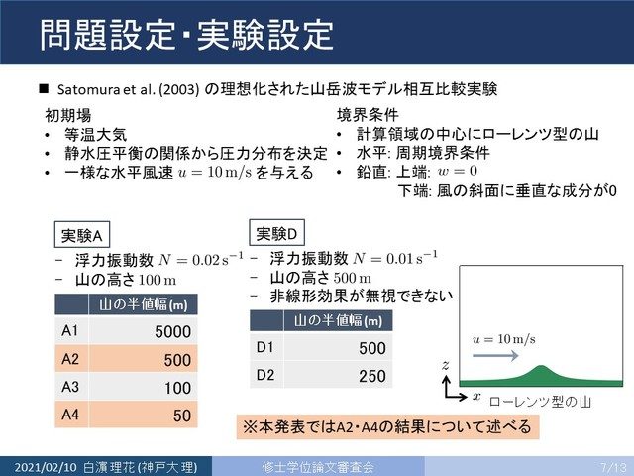
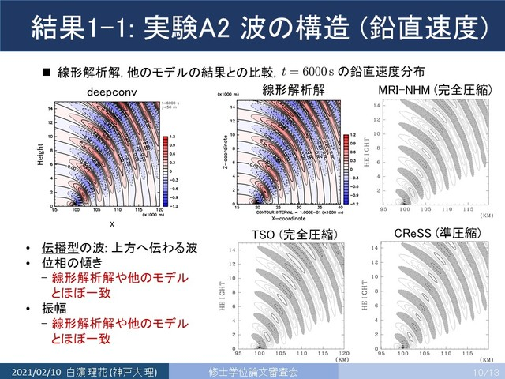
白濱計算
地形に沿った座標系の導入と山岳波実験

Slide 5
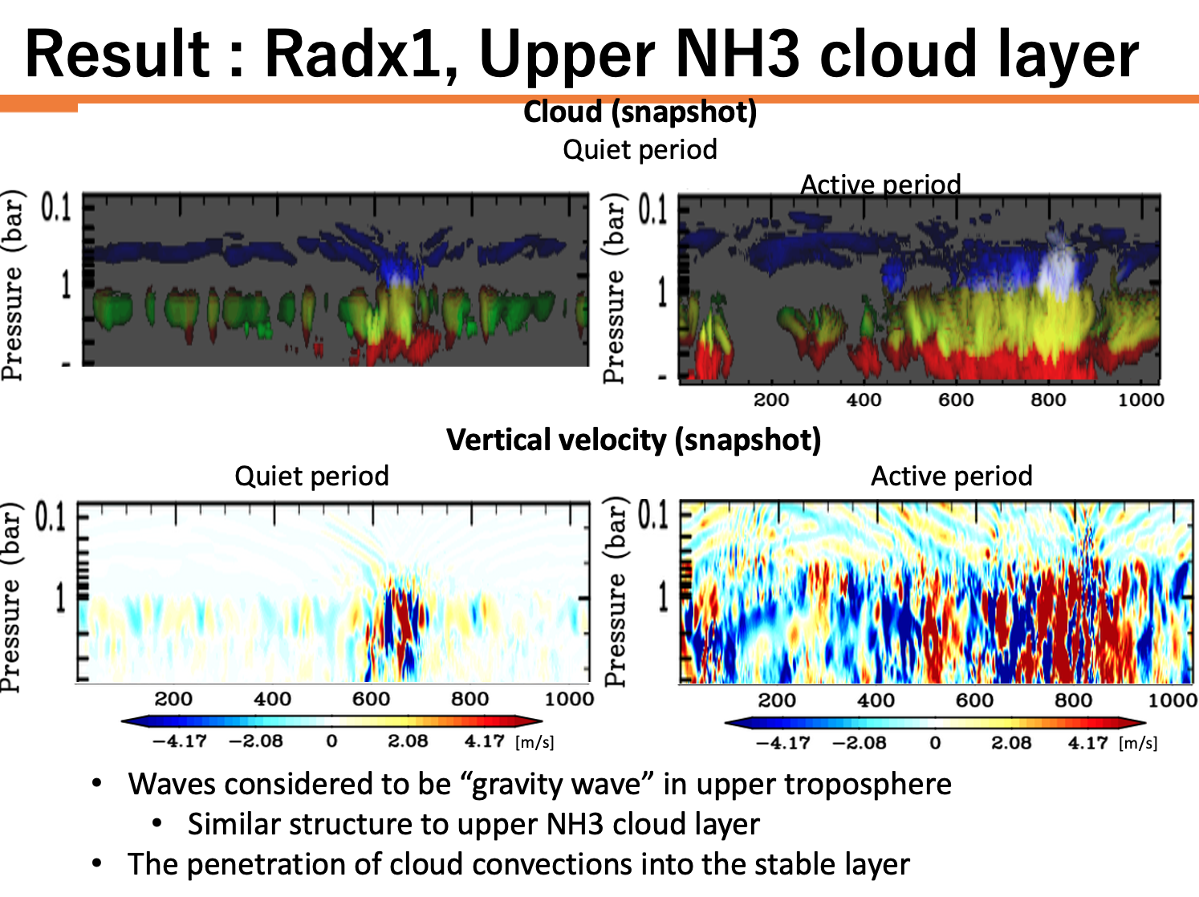
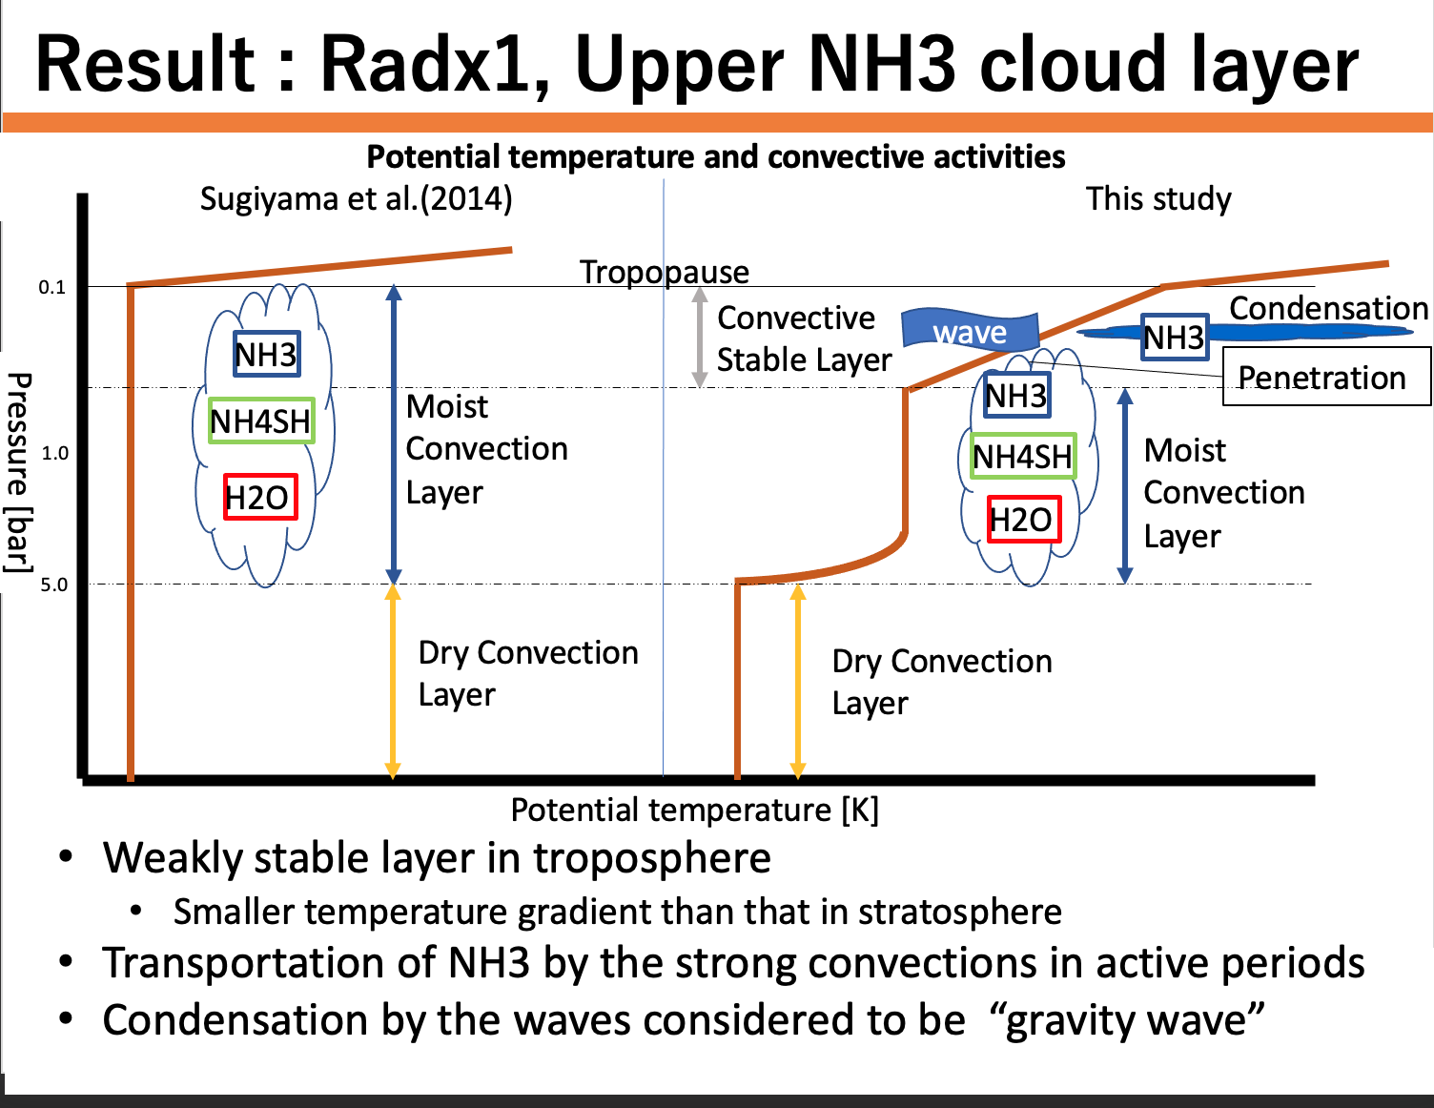
関口計算
より現実的な計算条件を与える
  放射対流平衡計算の結果に基づく温度分布・熱強制

